Slide 1

ВОЛОНТЁРЫ
Уральского государственного театра эстрады!
Волонтёрское движение в Уральском государственном театре эстрады создано в марте 2018 году — в «Год добровольца и волонтера России».

Slide 2
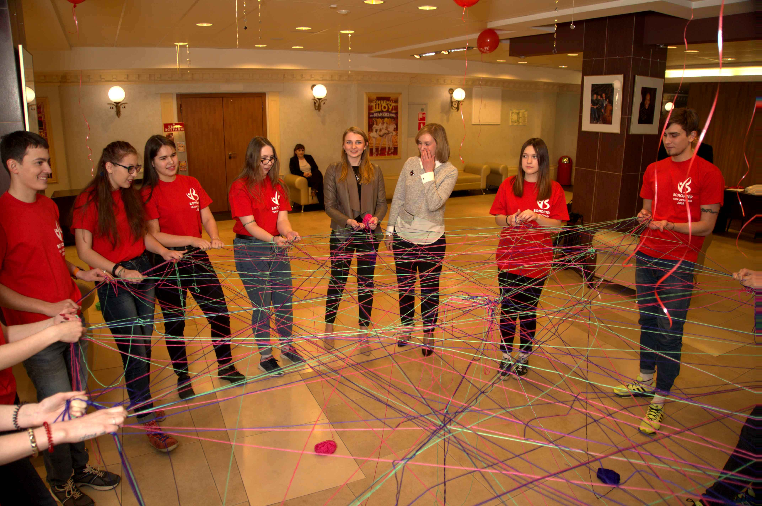
«ШКОЛА ВОЛОНТЁРА»
В том же 2018 году была создана «Школа волонтера», помогающая тем,
кто еще только делает первые шаги в волонтерском деле.

Slide 3
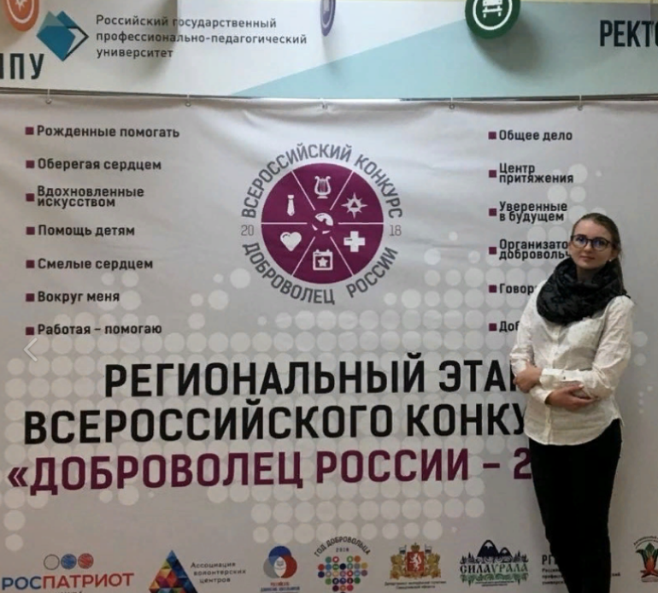
КОНКУРС
15 сентября 2018 года волонтёры Театра эстрады приняли участие во Всероссийском конкурсе «Доброволец России – 2018» – «Лидер добровольческого движения» в номинации «Общее дело». Конкурс являлся ключевым событием Года добровольца.

Slide 4
В 2022 году к волонтерскому движению театра эстрады присоединились ребята из организации «Солнечные дети».

Slide 5
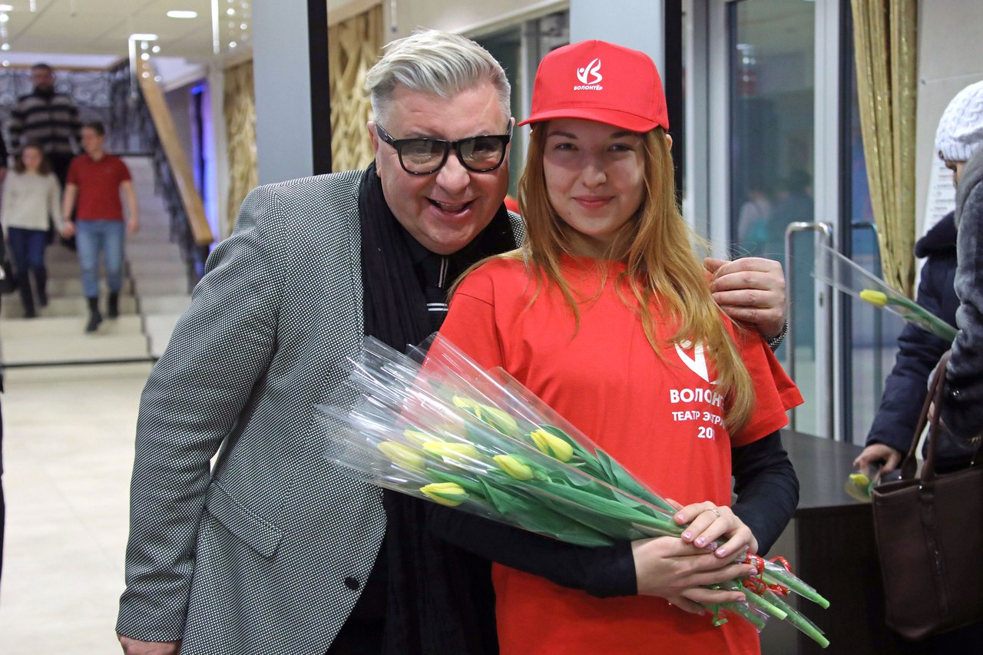
БЛАГОТВОРИТЕЛЬНОСТЬ
28 июня 2022 года волонтеры театра эстрады приняли участие в организации и проведении благотворительного концерта «ZA КАЖДУЮ ЖИЗНЬ», который состоялся в поддержку Специальной военной операции в Донбассе и в Луганской Народной Республике. Собранные от концерта средства пошли на приобретение медицинского оборудования для раненых и пострадавших в ДНР и ЛНР.

Slide 6

300-ЛЕТИЕ ЕКАТЕРИНБУРГА!
В 2023 году волонтеры театра принимают участие в запуске и проведении народного патриотического марафона «Признайся в любви городу», организованного театром эстрады в преддверии 300-летия Екатеринбурга.

Slide 7
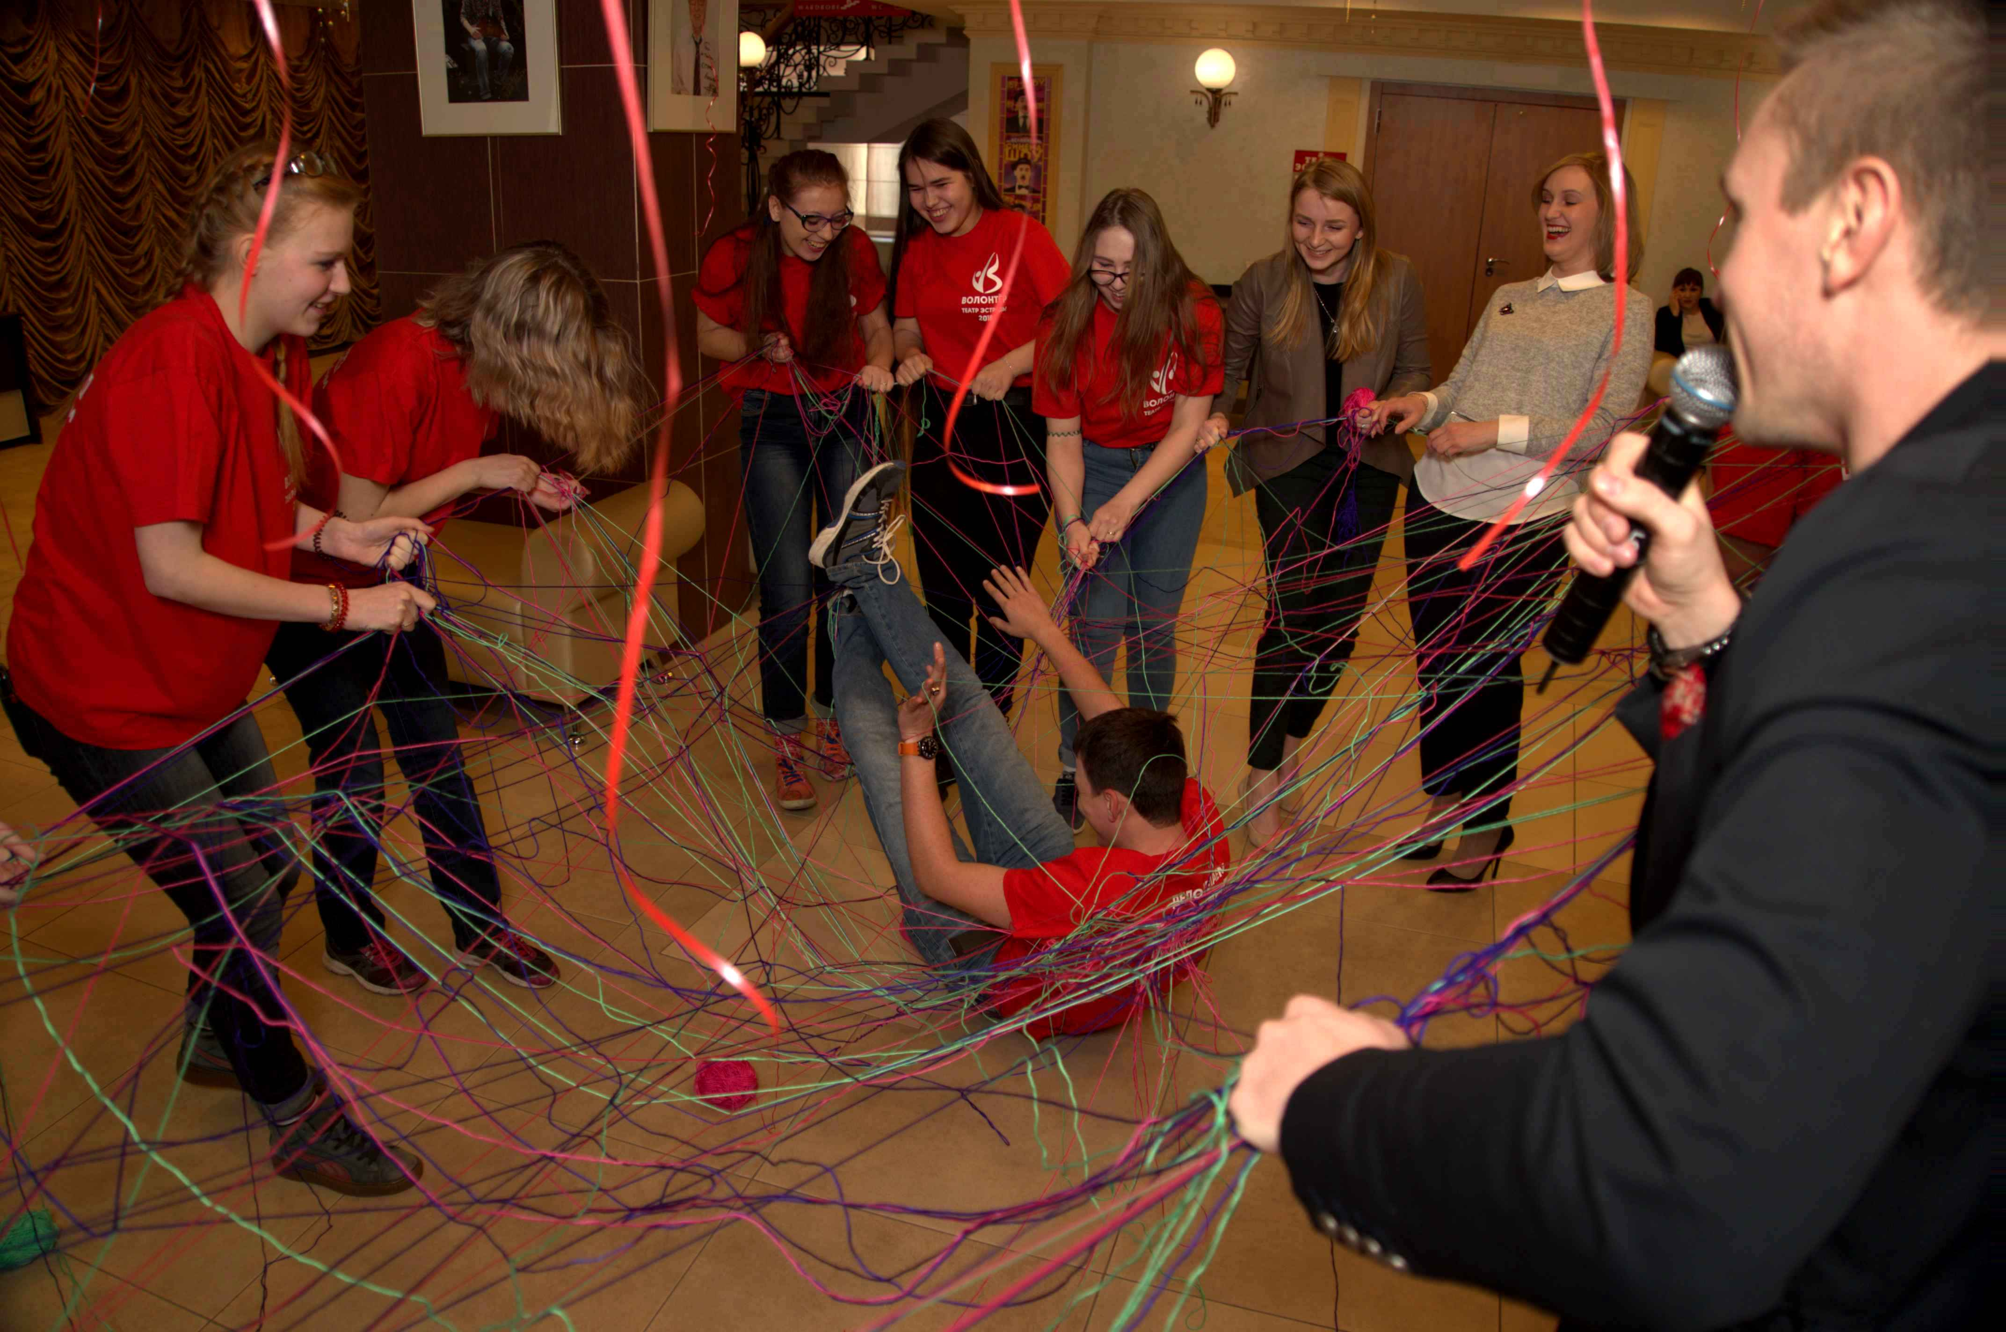
Волонтёры для нас — это соратники, друзья!
Став волонтером театра эстрады, вы приобщаетесь к невероятному процессу творения

Slide 8
Чем занимаются волонтёры театра эстрады!
Помощь театру в организации творческих вечеров, благотворительных концертов, спектаклей, фестивалей. А именно:

Slide 9
Работа со зрителем (встреча гостей театра, помощь в поиске гардероба, туалета, места в зрительном зале)
Раздача информационной продукции
Проведение анкетирования зрителей
Помощь в проведении розыгрышей и акций в фойе театра

Slide 10

НАС МНОГО!
Волонтерами Уральского театра эстрады стали уже
47 человек!

Slide 11
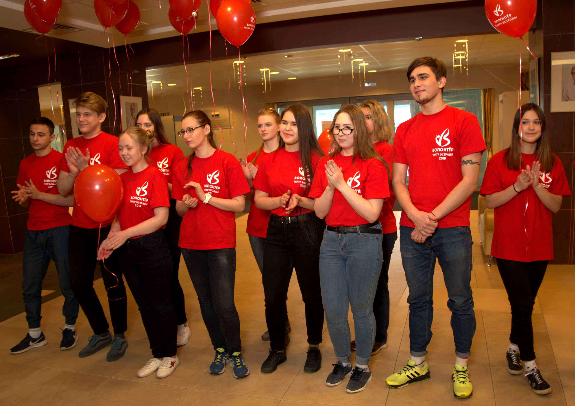
Быть волонтёром театра эстрады интересно!
47 добрых дел осталось за плечами волонтерского отряда театра эстрады и
более 200 отработанных часов.

Slide 12
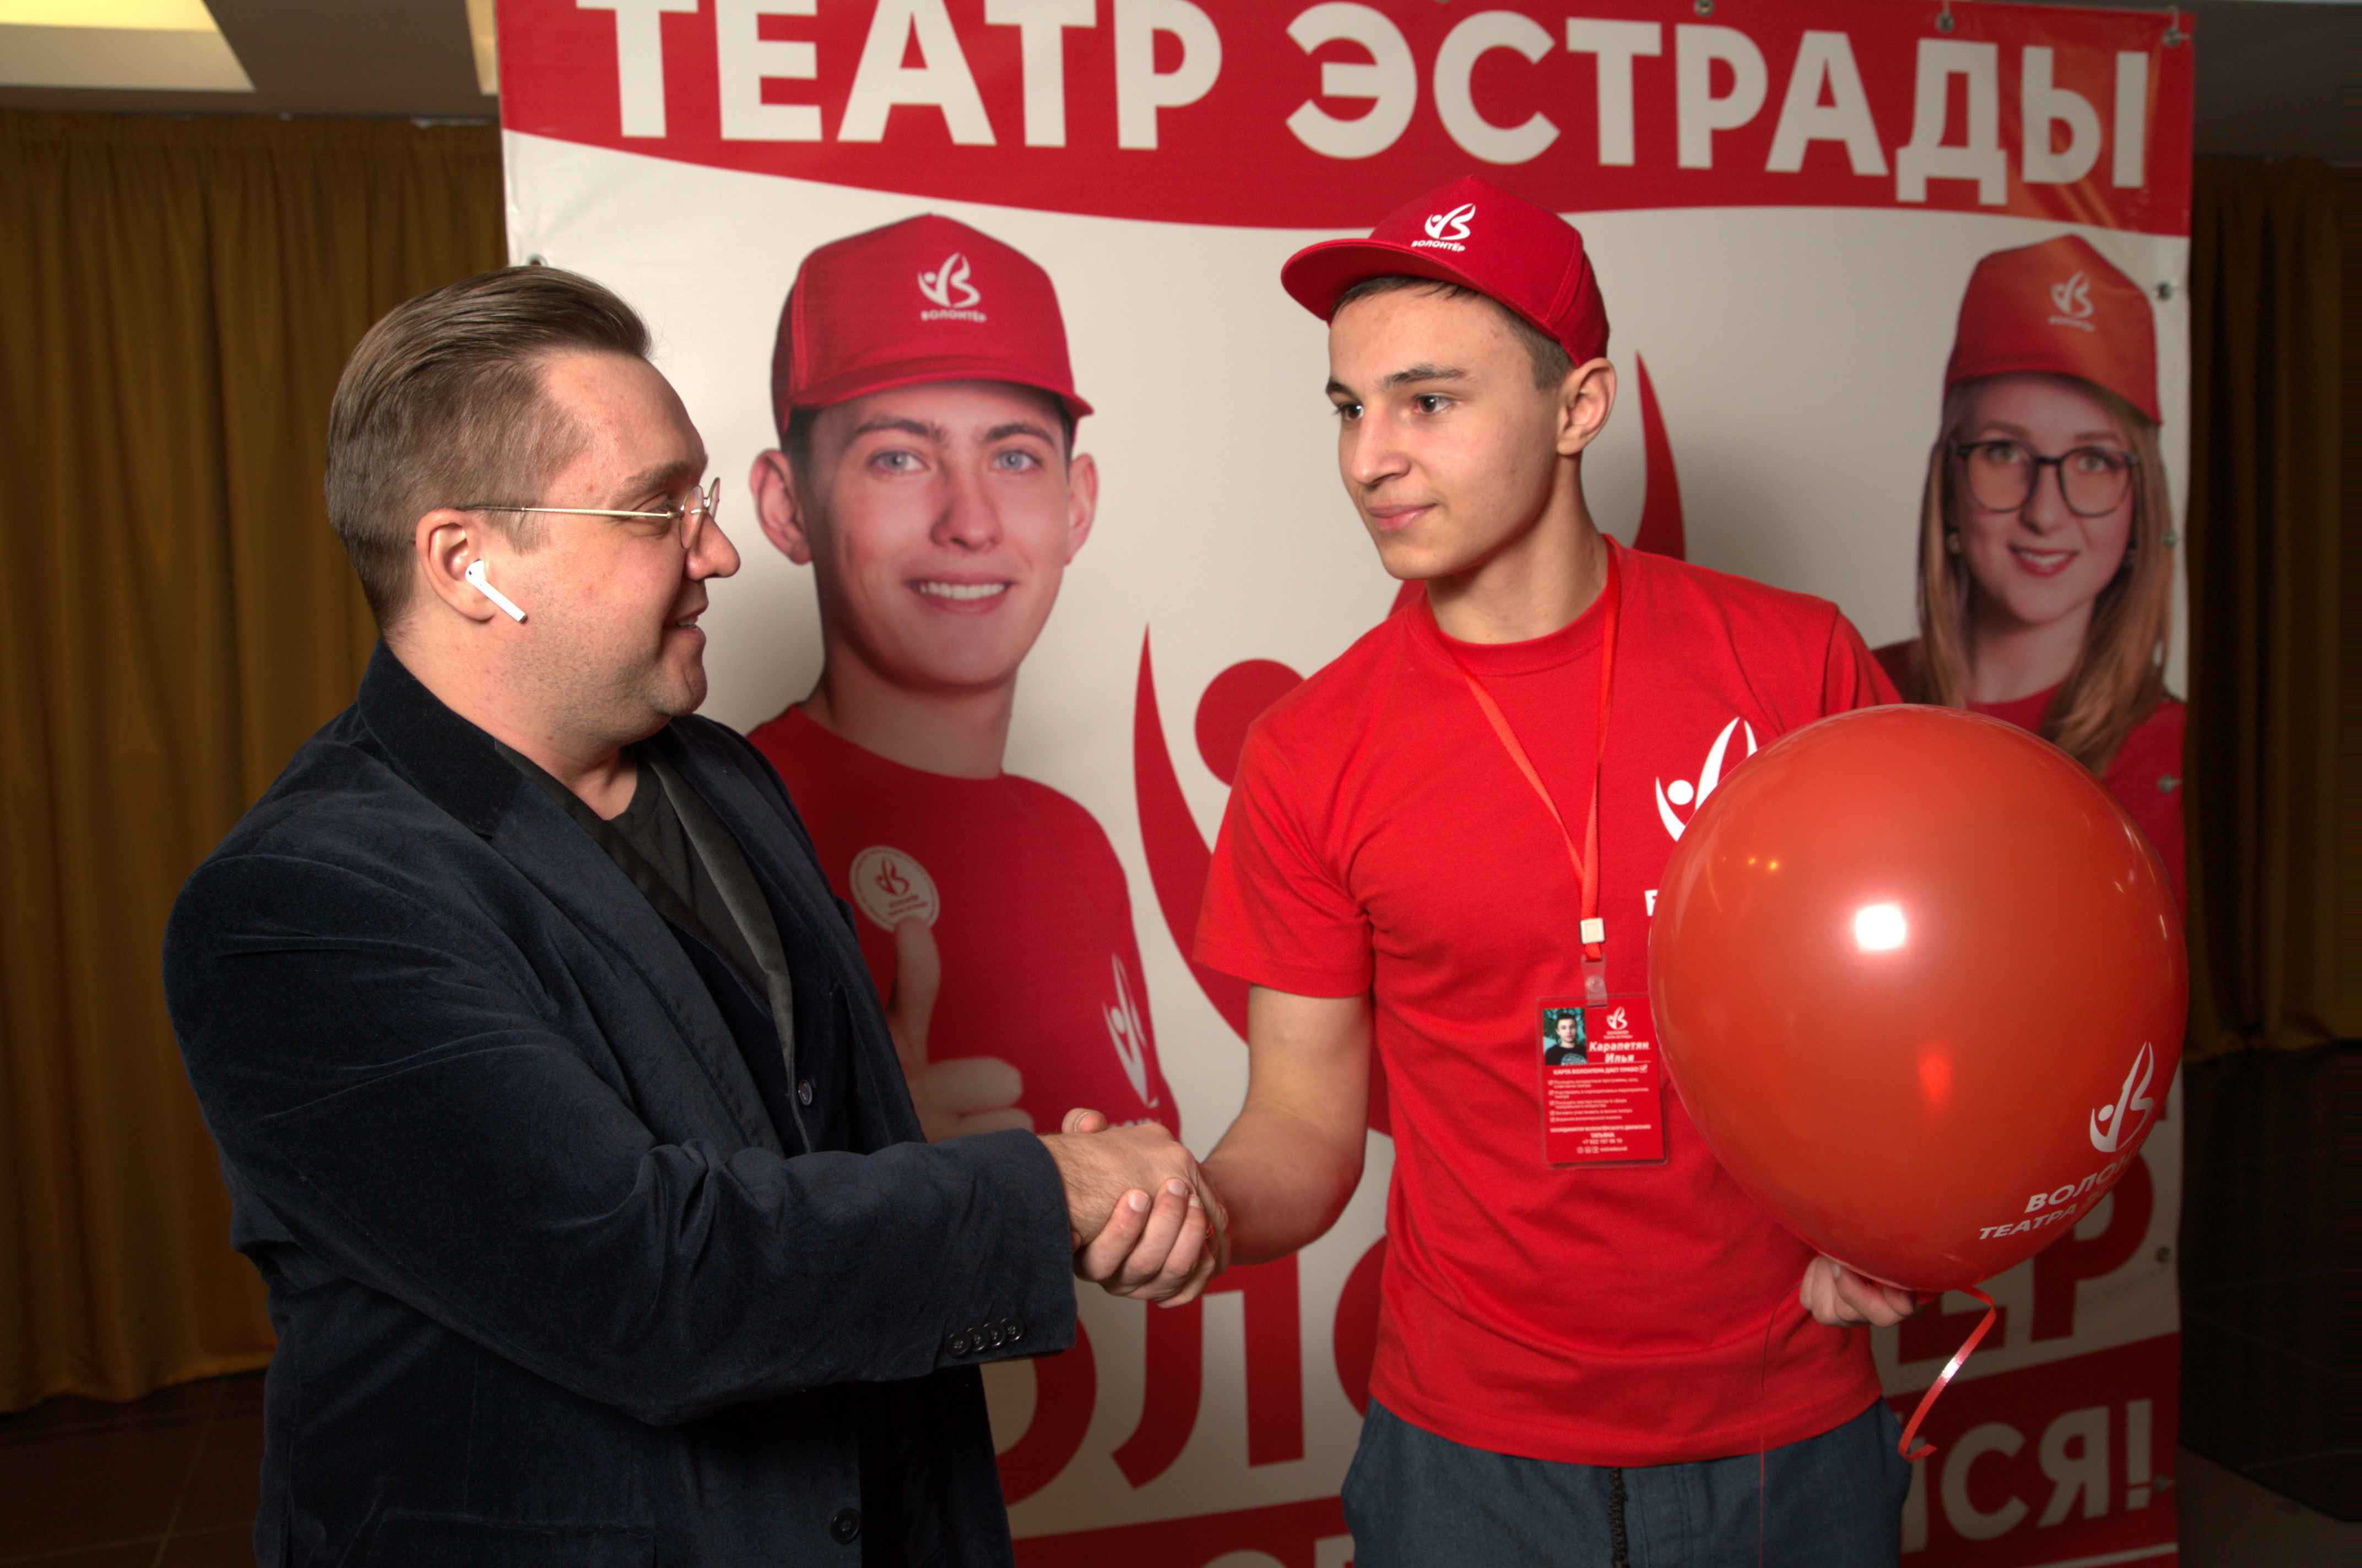
НАГРАДЫ!
Ежегодно театр эстрады поздравляет своих помощников-волонтеров и благодарит за проделанную работу!

Slide 13

До скорой встречи в театре хорошего настроения!

